Slide 1
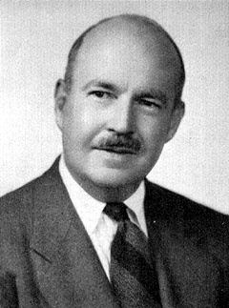
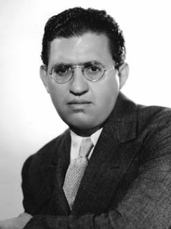
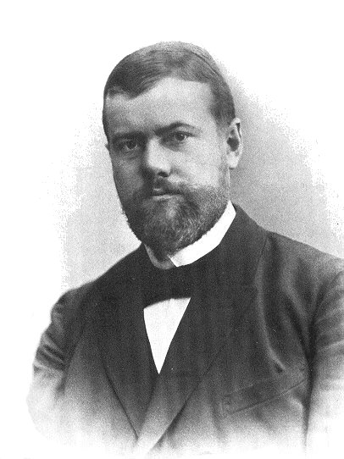
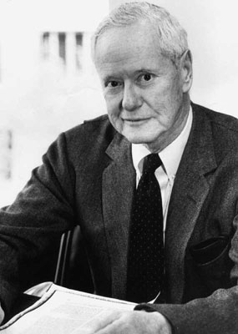
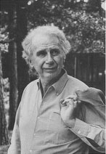
Strukturně funkcionální pojetí organizace
Dagmar Svobodová

Slide 2
Pojem strukturní funkcionalismus
vlivný směr v sociologii organizace 20. století
společnost jako komplexní sociální systém složený ze struktur, které plní jednotlivé funkce
snaha o minimalizaci změn pomocí kontroly = > dosažení rovnováhy
strukturní funkcionalismus chápe organizace jako zvláštní sociální útvary odlišné od sociálního prostředí a plnící explicitně stanovené funkce, k jejichž dosažení jsou strukturovány

Slide 3
Talcott parsons
zakladatel strukturálního funkcionalismu (The Structure of Social Action)
formální organizace se odlišují od ostatních sociálních útvarů orientaci na specifický cíl => od specifického cíle se odvozuje jak vnitřní struktura, tak vztah k vnějšímu prostředí
specializované organizace jsou nutností tam, kde produkce a spotřeba neprobíhá v jednom subjektu => každá organizace produkuje pro někoho jiného a užívá pro vstupy produkty někoho jiného
co je pro specializovanou organizaci hlavním cílem, je z hlediska celého systému dílčí funkcí

Slide 4
Talcott parsons
všechny umělé vytvořené organizace se vyznačují:
  a) dělbou práce, moci a zodpovědnosti
  b) existencí jednoho nebo více rozhodovacích center
Pojetí formální organizace ve dvou rovinách:
  a) podle hodnotových vzorců, které mají za úkol legitimovat organizaci v rámci společnosti
  b) podle rolí, které členové organizace zastávají
Základem organizačního dění je kontrola užívání zdrojů v zájmů naplnění cílů

Slide 5
Phillip selznick
Foundations of the Theory of Organisations
(skloubení empirie a strukturního funkcionalismu)
chápe organizace jako kooperativní systémy složené z individuí, která jsou ve vzájemné interakci
struktura je výsledkem vzájemného ovlivňování formálních a neformálních aspektů organizace
struktura současně reaguje na vnější vlivy
vzdorovitost jako sociální problém = neochota aktérů akceptovat formální definici své role
organizace chce-li přežít, musí respektovat vzdorovitost svých členů

Slide 6
Robert King Merton
rozlišuje:
  a) manifestní funkce (cíle) organizace
  b) latentní funkce (cíle) organizace

Slide 7
Max weber
pravidla, podle kterých je řízen chod organizace, nevznikají spontánně, ale jsou vědomě ustavována
formální organizace je považována za nejúčinnější způsob kooperace
předpokládá se, že organizace jsou ke svým členům všemocné
strukturní funkcionalisté otevřeně hovoří, že účinnost formálních organizací je vykupována lidskými oběťmi, jejich zaměstnanci jsou odcizeni své práci
řešení spatřují v teorii human relations => sloučení racionálního chodu organizace s maximálním uspokojením zaměstnanců

Slide 8
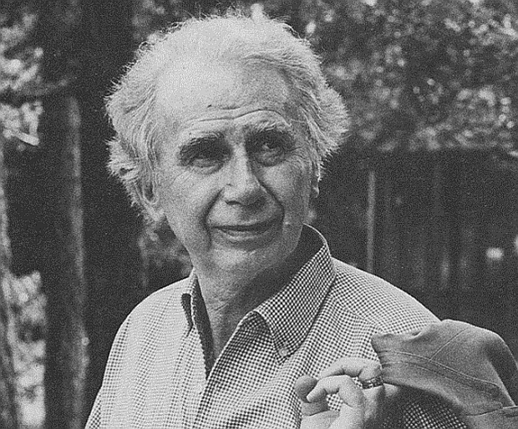
Gouldnerova kritika
dosahování specifického cíle je jednou z mnoha potřeb organizace
každá organizace se snaží přežít v prostředí => proto vyvíjí nové imperativy, které nemusejí s původním cílem souviset
kritizuje Weberův předpoklad o záměrnosti a řízenosti procesů v organizaci => organizační struktury jsou brány jako spontánně se utvářející a seberegulující
změny jsou dopředu neplánovanou odpovědí na hrozby rovnováhy systému, proto se organizace vyvíjejí vlastní dynamikou (teorie autopoiézy)
kritizuje orientaci na cíle špičkových manažerů, kde je mizivá schopnost prosazování cílů ze strany subsystémů => podle Gouldnera je důležité, aby docházelo k přesnější specifikaci cílů jednotlivců
podle systémového modelu slouží organizační struktura kontrole a propojování => podle Gouldnera slouží organizační struktura k ochraně a udržování jednotlivých částí ve vztahu k ostatním částem
organizační struktura je formována napětím mezi odstředivými a dostředivými silami

